Slide 1
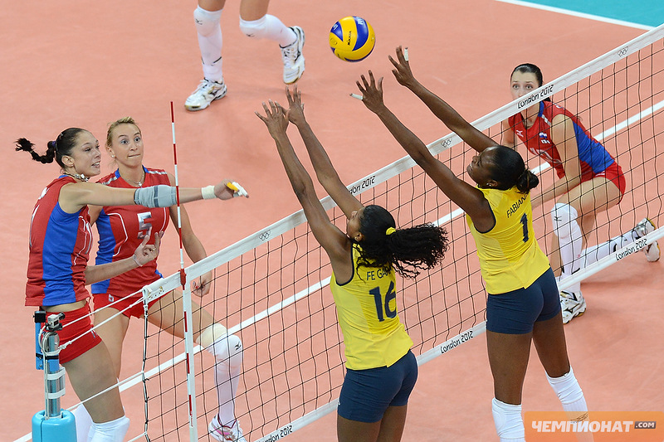
Волейбол
Выполнила
ученица
9б класса
Сюнина Анна

Slide 2
Что такое волейбол ?
Волейбол — вид спорта, командная спортивная игра, в процессе которой две команды соревнуются на специальной площадке, разделённой сеткой, стремясь направить мяч на сторону соперника таким образом, чтобы он приземлился на площадке противника, либо чтобы игрок защищающейся команды допустил ошибку. При этом для организации атаки игрокам одной команды разрешается не более трёх касаний мяча подряд.

Slide 3
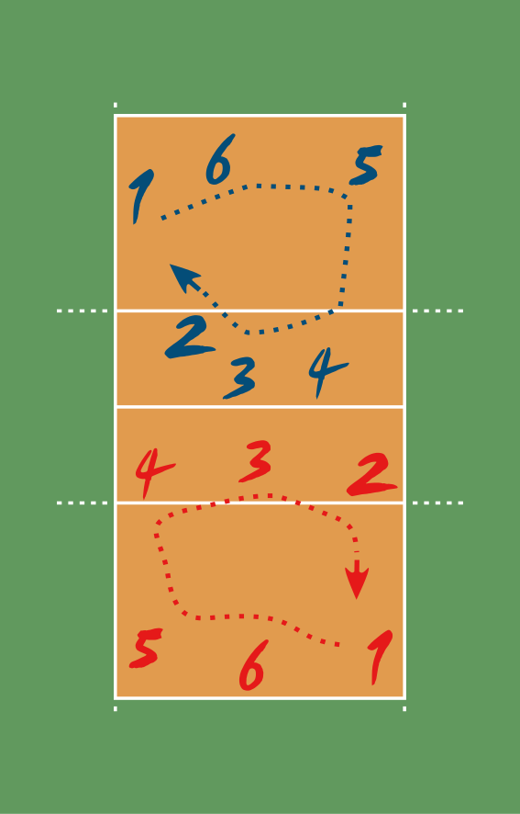
Правила игры:
Игра ведётся на прямоугольной площадке размером 18х9 метров. Волейбольная площадка разделена посередине сеткой. Высота сетки для мужчин — 2,43 м, для женщин — 2,24 м.
Игра ведётся сферическим мячом окружностью 65—67 см, массой 260—280 г.
Каждая из двух команд может иметь в составе до 14 игроков, на поле в каждый момент времени могут находиться 6 игроков.
После ввода мяча в игру подачей и успешного розыгрыша подача переходит к той команде, которая выиграла очко.
Площадка по количеству игроков условно разделена на 6 зон. После каждого перехода право подачи переходит от одной команды к другой в результате розыгрыша очка, игроки перемещаются в следующую зону по часовой стрелке.

Slide 4
Нарушение правил
При подаче:
Игрок заступил ногой на пространство площадки.
Игрок подбросил и поймал мяч.
Мяч касается антенны, игрока подающей команды или не пересекает вертикальную плоскость сетки полностью через площадь перехода, выходит в аут.
Подача, совершённая до свистка судьи, не засчитывается и повторяется.
По истечении 8 секунд после свистка судьи мяч передаётся команде соперников.
При розыгрыше:
Сделано более трёх касаний (не учитывая блок).
Касание игроком сетки между антеннами, касание антенны^{[24]}.
Заступ игроком задней трёхметровой линии при атаке.
Ошибка на приёме: двойное касание или задержка мяча.
Переход центральной линии.
Регламент:
Нарушение расстановки.
Неспортивное поведение одного из игроков или тренера.

Slide 5
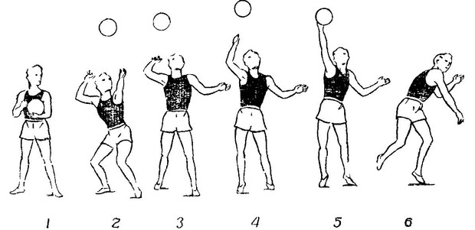
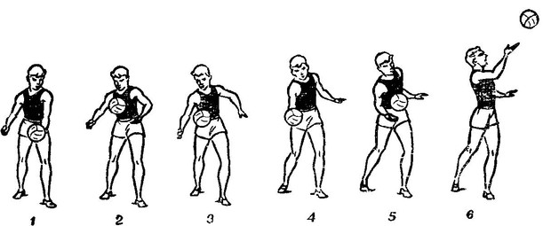
основные подачи
Нижняя прямая подача
Верхняя прямая подача
Нижняя прямая подача выполняется из положения, при котором игрок стоит боком к сетке, ноги в коленных суставах согнуты, левая выставлена вперед, масса тела переносится на правую стоящую сзади ногу. Пальцы левой, согнутой в локтевом суставе руки поддерживают мяч снизу. Правая рука отводится назад для замаха, мяч подбрасывается вверх-вперед на расстояние вытянутой руки. Удар выполняется встречным движением правой руки снизу-вперед примерно на уровне пояса. Игрок одновременно разгибает правую ногу и переносит массу тела на левую.
В момент подбрасывания мяча вес тела необходимо перенести дальнюю ногу и слегка подсесть на нее, туловище отклоняется назад и немного поворачивается в сторону ударяющей руки. Одновременно с движением туловища бьющая рука, согнутая в локте, отводится за голову.

Slide 6
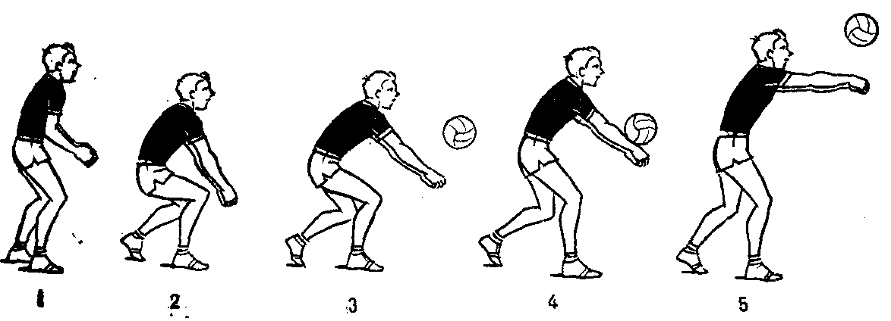
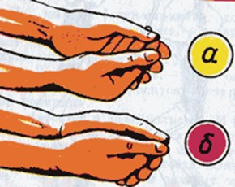
Прием мяча снизу
В исходном положении ноги согнуты, одна нога немного впереди, руки подготовлены для приема мяча. Большое значение имеет положение рук. Кисти рук сомкнуты и отведены вниз. Руки прямые, развернуты кнаружи и максимально сближены. Очень важно своевременно занять показанное исходное положение. Прием мяча осуществляется на нижнюю часть предплечий, иногда говорят «на манжеты». Руки в момент приема мяча выпрямлены, грубой ошибкой будет сгибание их в локтевых суставах. Не должно быть сильного встречного движения рук, они приближаются к месту встречи с мячом за счет некоторого разгибания ног, руки подставляют под мяч

Slide 7
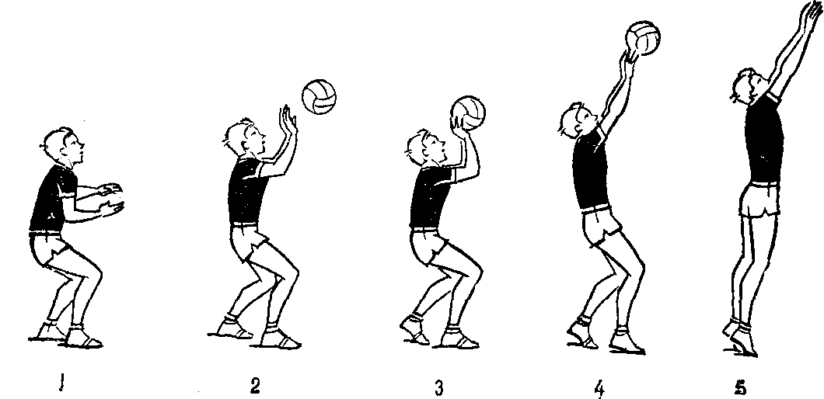
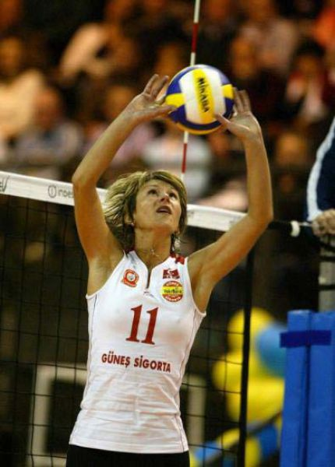
Прием мяча сверху
Перед выполнением передачи игрок принимает стойку готовности: одна нога впереди другой, опора на впереди - стоящую ногу. кисти вынесены перед лицом так, чтобы большие пальцы находились примерно на уровне бровей. Указательные и большие пальцы обеих рук образуют треугольник, через который игрок наблюдает за приближающимся мячом. При приближении мяча встречное движение начинают ноги - их разгибают в коленях. Несколько позже в движение включают руки: разгибаясь в локтевых суставах, они задают общее направление полету мяча при передаче. После вылета мяча ноги и руки продолжают разгибаться до полного выпрямления

Slide 8
Блокирование
Блокирование — технический элемент игры в волейбол, применяемый для противодействия атакующим ударам соперника, заключающийся в преграждении пути полёта мяча с помощью выпрыгивания и выставления рук над сеткой.

Slide 9
Словарь терминов и жаргонных выражений
Брейковое очко — очко, взятое командой со своей подачи.
В тапочки — мяч после блока отлетает ровно в пол перед атакующим игроком
Диг — защитный удар, выполняемый в падении, поднимающий мяч вверх ударом тыльной стороной ладони.
Дриблинг — характерное постукивание мяча об пол перед выполнением подачи.
Загнать под кожу — при атакующем ударе нападающего загнать мяч между сеткой и руками блокирующих.
Зачехлить — закрыть атаку соперника блоком.
Эйс — очко, выигранное непосредственно с подачи, когда мяч доведён до пола или произошло только одно касание и мяч ушёл в аут.

Slide 10
Спасибо за внимание

